Slide 1
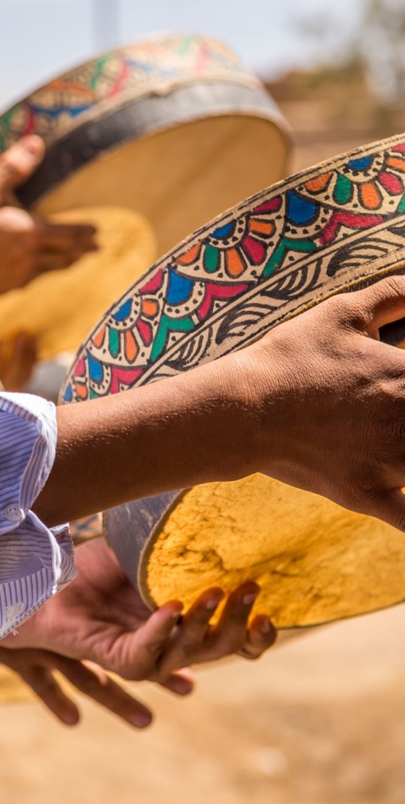
Antropologia culturale (244LE)
Dipartimento di Studi Umanistici​
A.A. 2024-2025
Secondo semestre
6 cfu/9 cfu = 30/45 h​
Lezioni:
3/3/2025 – 24/4/2023 (30 h = 6 Cfu)
19/5 (45 h = 9cfu)
​
SF03 Cdl. triennale Servizio Sociale (6 cfu)​
​
LE01 Cdl. Discipline storiche e filosofiche (6 cfu)​
LE07 Cdl Lettera Antiche Moderne, arti e comunicazione (6 cfu + Lab 3 cfu)

Slide 2
DOCENTI: prof. Roberta Altin raltin@units.it 6 cfu​
dott. Giuseppe Grimaldi giuseppe.grimaldi@units.it 3cfu​
​
RICEVIMENTO :
Martedi ore 11-13 via Lazzaretto Vecchio n. 8, 3° piano, Stanza 308 ​(o via MsTeams) Concordare prima via email.
LEZIONI: Lunedi 10 -12 ​ - Aula B Androna Baciocchi
Giovedi 10 -12 - Aula B Androna Campo Marzio 10
ESAME: prova scritta (1h, 30) su 5 domande aperte ​(6Cfu) + Lab. Etnografico (3cfu).
Il corso completo per gli studenti di Servizio sociale (SF03) e di Discipline storiche e filosofiche (LE01) è pari a 6 CFU, la frequenza è di 30 h (= 6 CFU) con il programma specifico indicato in bibliografia.​
Il corso per gli studenti di Lettere antiche e moderne, arti, comunicazione (LE07) che è pari a 9 cfu verrà integrato con il programma equivalente a 3 CFU tenuto assieme al dott. Grimaldi che prevede la raccolta di
materiale etnografico (interviste, documentazione visuale o raccolta fonti
materiali e immateriali) per la costruzione di un archivio di frontiera da
consegnare via email entro la data della prova scritta in formato digitale.

Slide 3
Per l’esame da 9 cfu il corso base di ANTROPOLOGIA CULTURALE verrà integrato dal Laboratorio etnografico Archivio di Frontiera Workshop applicativo con raccolta di materiale etnografico per costruire un archivio sperimentale di frontiera. Durata: 15 ore CFU: 3 in collaborazione con il
dott. Giuseppe Grimaldi <GIUSEPPE.GRIMALDI@units.it>

Slide 4
BIBLIOGRAFIA:
1. Miller B., Antropologia culturale (2° ed. curata da A. Broccolini), Pearson, Milano-Torino 2019.
2. Bonetti R. e Natali C. (a cura di), La pratica della ricerca antropologica. Strumenti e metodologie, Carocci, Roma 2024.
*******
3. Per l'esame da 9 cfu il laboratorio etnografico + articolo
- Saraf, A. Frontiers. Oxford Research Encyclopedia of Anthropology.
https://oxfordre.com/anthropology/view/10.1093/acrefore/9780190854584.001.0001/acrefore-9780190854584-e (download)
Per gli studenti Erasmus (6 CFU):
1) Thomas Hylland Eriksen, Small Places, Large Issues. An introduction to Social and Cultural Anthropology, Pluto Press, London 2001.
2) S. Khosravi, Khosravi, S. ‘Illegal traveller: An auto-ethnography of Borders. Basingstoke-New York: Palgrave-McMillan 2010.

Slide 5
OBIETTIVI
L'obiettivo formativo del corso consiste nel fornire agli studenti gli strumenti di conoscenza e le metodologie di base dell’antropologia culturale per comprendere la complessità transculturale e saper adottare un approccio etnografico nei vari contesti e ambiti di studio. ​
​ In particolare:​ - conoscere i principi base dell’antropologia culturale, metodologie e paradigmi interpretativi ​ - essere in grado di utilizzare con riflessività critica i fondamenti della disciplina collegando i vari ambiti dell’antropologia economica, politica, religiosa, della parentela ecc. ​ - sviluppare competenze utili a interagire con le diversità culturali, incluse quelle di genere e delle popolazioni migranti, nella prospettiva di sviluppare relazioni sociali transculturali. ​ - acquisire strumenti metodologici e intellettuali per affrontare con senso critico contesti sociali contemporanei da una prospettiva etnografica legata all’osservazione sul campo.​ - saper analizzare i contesti eterogenei e multietnici mettendo in atto strategie specifiche di comunicazione, interpretazione e mediazione transculturali.​

Slide 6
Laboratorio etnografico per un archivio di frontiera
Fare etnografia sul confine
Osservare, documentare, raccogliere, archiviare, diffondere
Uscite didattiche sul territorio

Slide 7
Come studiare antropologia
VISIONARE MATERIALE
Indice contenuti
LEGGERE
STUDIARE
Attenzione e partecipazione in classe
PIANIFICARE
Vocabolario e lessico
Concetti e metodologie
Comprensione concetti principali
Collegamenti tra idee e ambiti
Prendere appunti selettivi
Discutere punti principali
Farsi domande
Ripetere, rivedere, recitare
Studio in gruppo
Fare un programma realizzabile
Non fermarsi al piano descrittivo

Slide 8
Step by step
Considerare proprio background
Sondare difficoltà e deficit
Trovare strategie personalizzate
Definire obiettivi e tempi

Slide 9
Antropologia significa….
Studio del genere umano dal punto di vista CULTURALE
Esplorazione della diversità umana nel Tempo/Spazio ➡️
adattabilità & trasmissione
Anthropos (uomo) + Logos (discorso, sapere)
Antropologia culturale, sociale, etnologia, ecc.
Tradizioni popolari, scienze demologiche
Discorso sull’alterità

Slide 10
Scienze antropologiche
etnografia
raccolta dati
etnologia
sintesi e cfr.transculturale
antropologia
generalizzazioni teoriche
tradizioni popolari demologia
antropologia fisica
genetica, biologia, ecologia

Slide 11
Origini
Erodoto VI sec. a.C.
Scoperta Nuovo Mondo, Umanesimo (1400-1500)
Illuminismo
(Societè des observateurs de l’homme 1799)
Colonialismo e nascita disciplina scientifica 1800

Slide 12
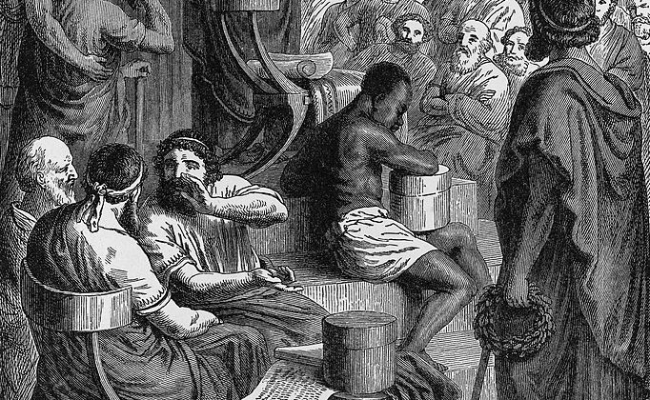
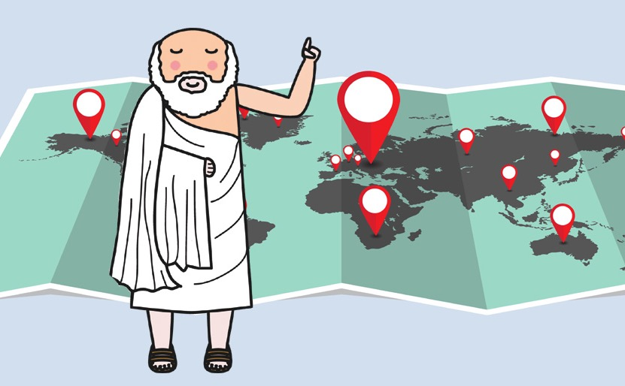

Slide 13
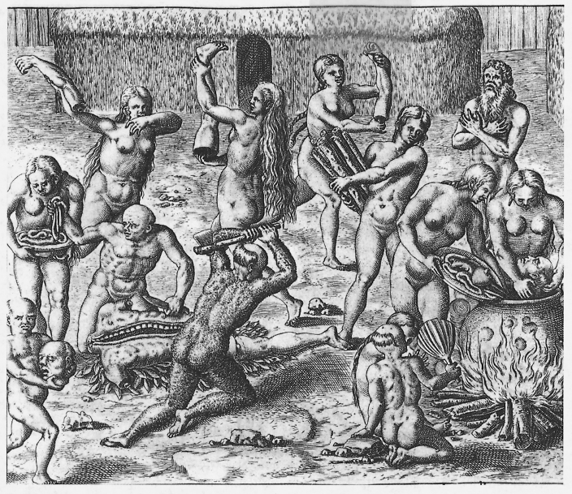
Cannibali (XV secolo)

Slide 14
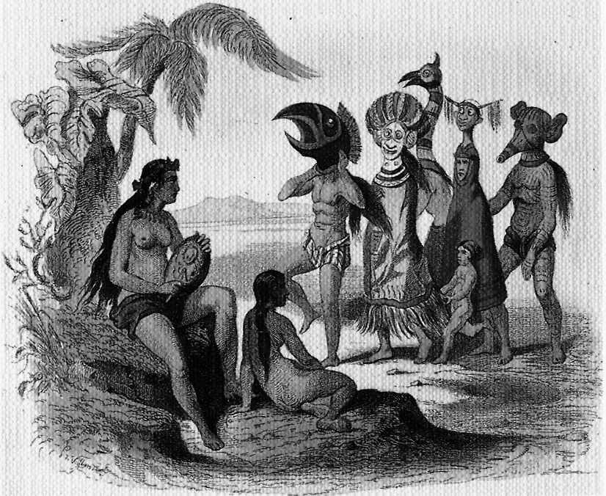
De Gerando,
Polinesia immaginaria,
Fine 700

Slide 15
Sviluppi
distanza geografica/temporale ⇒ contemporaneità
01
tradizionale, semplice
⇒ moderno, complessità
02
ricerca sul campo, visione comparativa dal sapere locale all’ottica globale
03
cogliere unità nella differenza e la differenza nell’apparente somiglianza
04

Slide 16
Oggetto
Studio di esseri umani nelle differenze spazio/temporali
Approccio globale e olistico
Cultura è un insieme di comportamenti e credenze appresi e condivisi.
Adattamento / variazione /mutamento
Odissea 2
Odissea 1

Slide 17
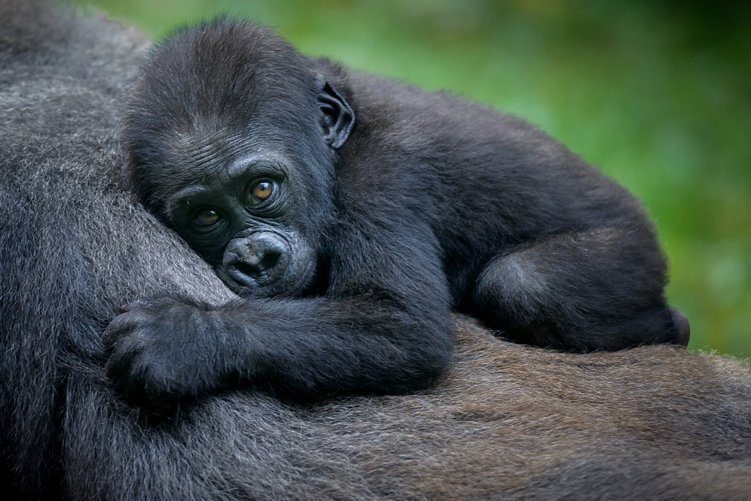
Natura / cultura
“Noi siamo animali incompleti o non finiti che si completano e si ridefiniscono attraverso la cultura – e non attraverso la cultura in genere, ma attraverso forme di cultura estremamente particolari”
(C. Geertz 1987)
KOKO
Truffaut 1
Il ragazzo selvaggio, Truffaut

Slide 18

Concetto antropologico di cultura
E.B. Tylor, Primitive Culture, 1871 :
“La cultura, o civiltà, è quell’insieme complesso che include la conoscenza, le credenze, l’arte, la morale, il diritto, il costume e qualsiasi altra capacità e abitudine che l’uomo acquisisce come membro di una società”.
C. Geertz, Interpretazione di culture, 1973:
“Le culture… come insiemi di meccanismi di controllo – progetti, prescrizioni, regole, istruzioni – per dirigere il comportamento”
U. Hannerz, Esplorare la città, 1992:
“Una cultura è una struttura di significato che viaggia su reti di comunicazione non localizzate in singoli territori”.

Slide 19


Slide 20

Thick description
L’uomo è immerso in una ragnatela di significati“. La cultura è un sistema di simboli e di significati e pertanto “le forme cultuali si possono trattare come dei testi. Il vero principio guida è che le società come le vite umane contengono la propria interpretazione. Si deve solo imparare a come averne accesso”.
Un gesto banale, come ad esempio strizzare l’occhio, non può essere compreso senza fare riferimento ai significati che può assumere secondo le circostanze. La ricostruzione del senso, quindi, passa per Geertz attraverso la “thick description“, per cui “l’antropologo si sforza di leggere (la cultura) sopra le spalle di quelli cui appartiene di diritto“.

Slide 21

Clifford Geertz: la cultura si basa su simboli
con la sua opera “L’interpretazione di culture“. La sua visione ha rinforzato l’efficacia euristica e concettuale dello studio della cultura e si è imposta per molto tempo come la modalità più appropriata, mettendo al bando l’etnocentrismo.
L’antropologia non poteva considerare la cultura come un dato oggettivo in cui l’osservazione e la semplice esperienza era sufficiente nella comprensione dei molteplici aspetti di culture complesse; tale comprensione doveva passare tramite un approccio più ermeneutico, più riflessivo e contestuale, risultato delle relazioni soggettive e delle interazioni sociali tra antropologo e oggetto di studio ma che non per questo non aveva una validità conoscitiva.

Slide 22
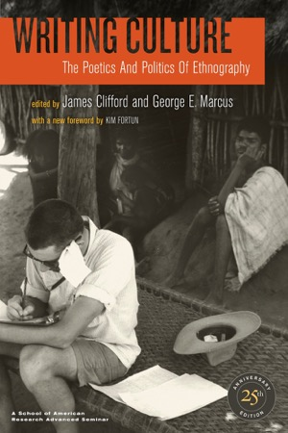
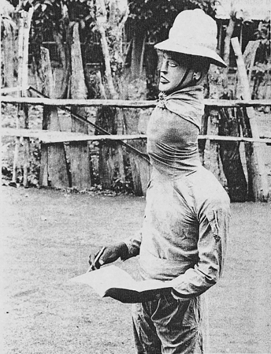
Antropologia interpretativa
J. Clifford, G. Marcus, 1986
C. Geertz 1998

Slide 23


Surrealismo
Etnografico
SVOLTA RIFLESSIVA
Antropologia come specchio:
Osservare noi stessi attraverso lo sguardo degli altri
(C. Kluckhohn)
Vedere noi stessi come gli altri ci vedono (C. Geertz)

Slide 24

Cultura
cultura come complesso di modelli (idee, simboli, azioni, disposizioni) per e di…
è appresa (INCULTURAZIONE)
operativa (habitus)
selettiva e dinamica
differenziata e stratificata (dislivelli interni, età, genere, classi, etnie, potere, controllo)
simbolica e condivisa (universalità semantica e produttività infinita)
olistica
porosa

Slide 25
Cultura come complesso di modelli culturali e comportamenti - INCULTURAZIONE Babies 2010
Modelli PER
Modelli DI

Slide 26

Culture = Processi (prassi + agency)
Non sono STRUTTURE, né entità fisse
Si basano su modelli ideali e reali (e contestuali) che costruiscono significati pubblici negoziati dagli individui
Valori + prassi quotidiane
Si trasferiscono per
INCULTURAZIONE (transgenerazionale)
ACCULTURAZIONE (es. pidgin english)
DIFFUSIONE (diretta/forzata/indiretta)

Slide 27
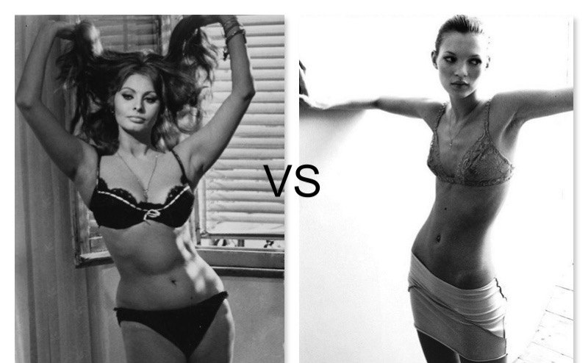
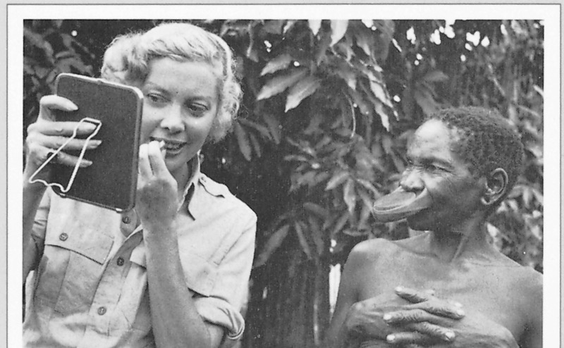
MODELLI DI di bellezza femminile INCORPORATI

Slide 28
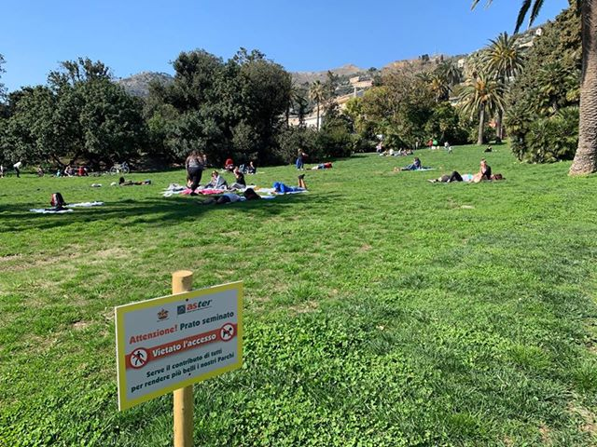

Slide 29
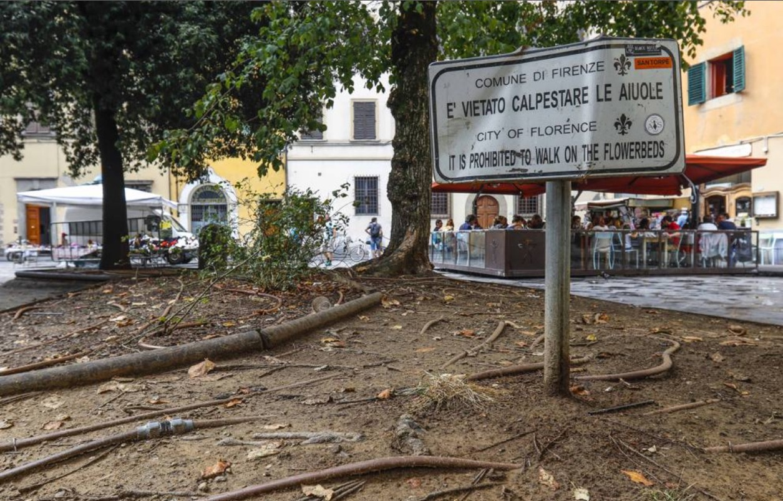

Slide 30

Dove sono i confini tra diverse culture?

Slide 31
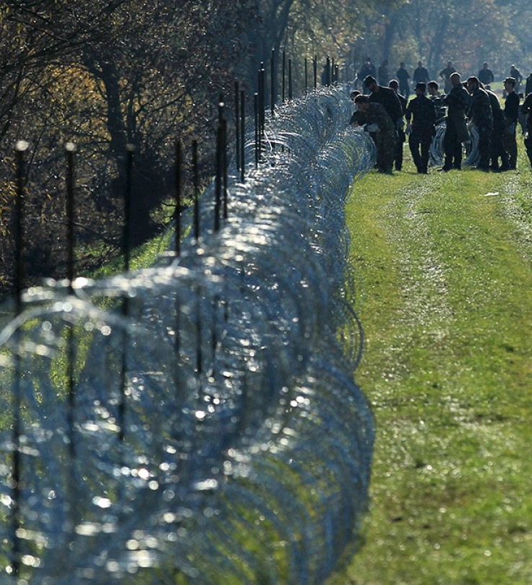
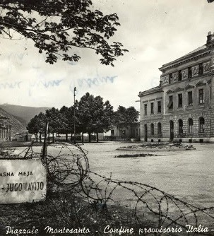

Slide 32
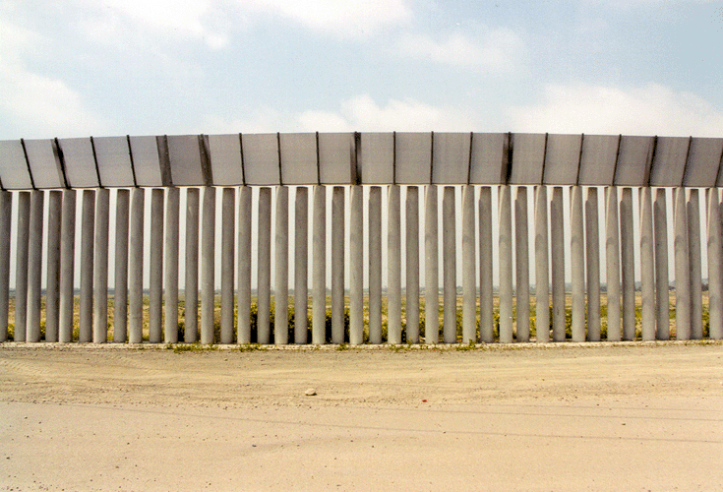
Cultura come “un insieme poroso di intersezioni nel quale distinti processi si incrociano tanto all’interno quanto al di là dei suoi confini.
Tali processi eterogenei sono spesso conseguenza di differenze di età, di genere, classe, ‘razza’ e orientamento sessuale”.
Rosaldo 2001

Slide 33
Metodo comparativo
unità del genere umano
ma non uniformità
rapporto tra unità/diversità
analisi delle varianti/invarianti particolari
generalizzazione

Slide 34
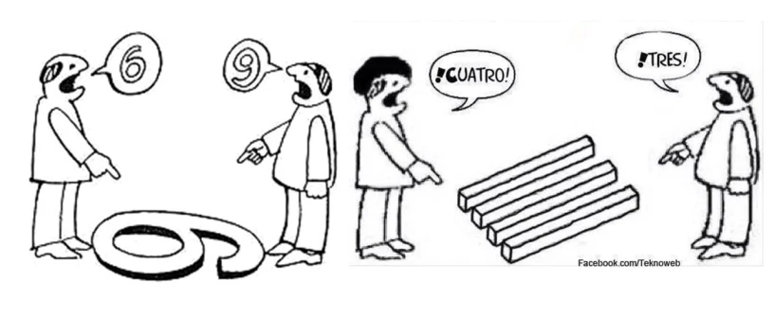
ETNOCENTRISMO considerare la propria cultura come superiore RELATIVISMO CULTURALE giudicare il comportamento in base al contesto culturale senza valutazioni morali (Metodologico e morale) DIRITTI UMANI / CULTURALI

Slide 35
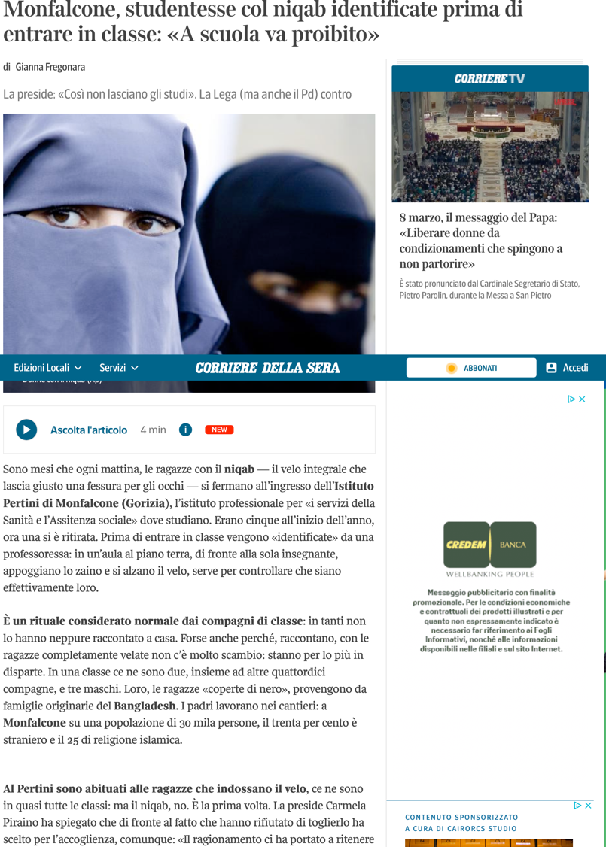
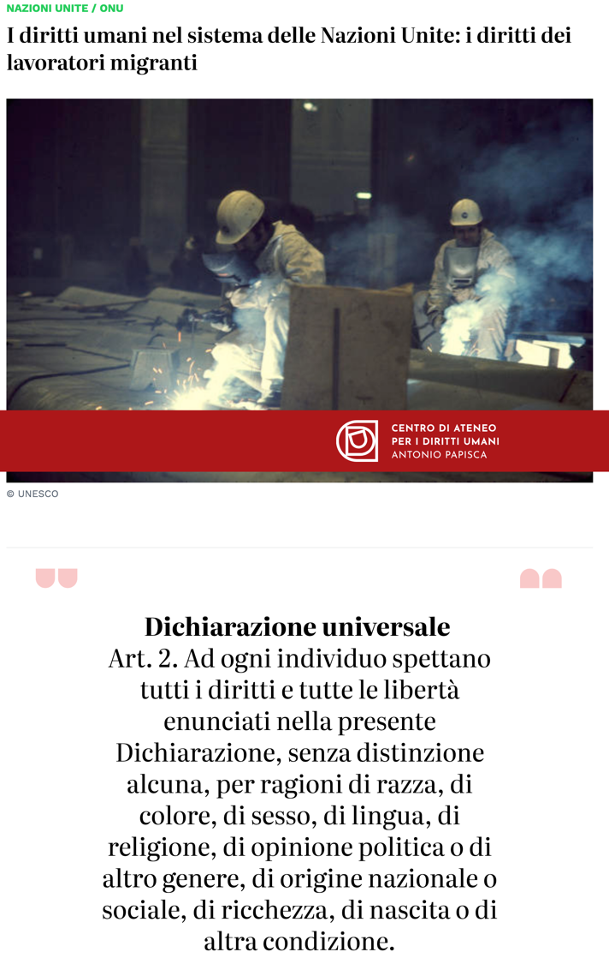

Slide 36




rappresentazioni… e reazioni
SOCIETA’
LIQUIDA
CULTURA
METICCE
RADICI

Slide 37
Interazioni culturali
Interpretazione locale di cultura globale
Scontro civiltà
Enfatizza conflitto
Mcdonaldizzazione
Enfatizza modelli dall’esterno
omogeneizzazzione
Ibridazione
Combinazione da provenienze diverse
fusione
Glocalizzazione

Slide 38
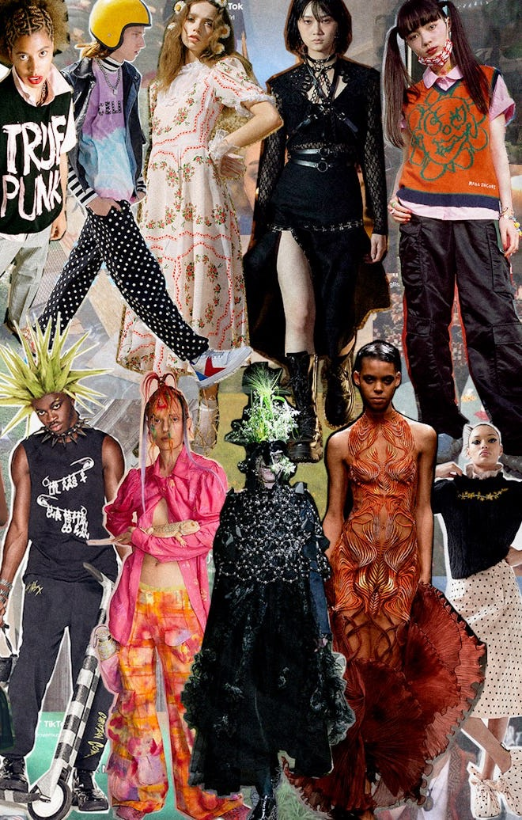
Micro_sub_culture
classe
genere
età
Etnia/nazionalità
istruzione
Potere
contesto

Slide 39
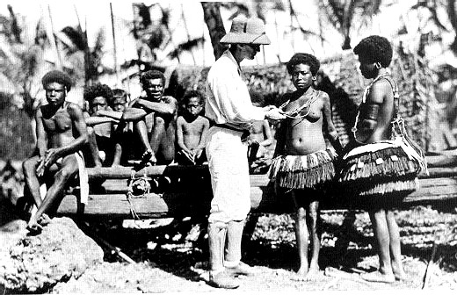
Ricerca antropologica sul campo
Etnografia = raccolta dati
informazione = interpretazione
negoziazione e traduzione di culture
osservazione partecipante
Convivere per periodo lungo (perduzione)
approccio olistico
Lingua locale, vita quotidiana
ethnographic method
(Malinowski 1922)

Slide 40
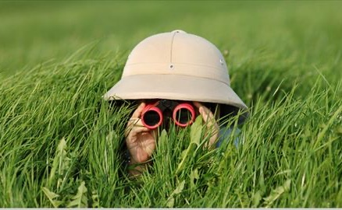
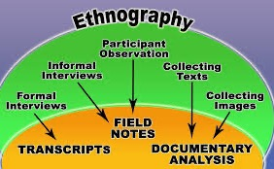
LA RICERCA ETNOGRAFICA
Le tecniche con approcci deduttivi (ETICO) o induttivi (EMICO).
I dati possono essere quantitativi o qualitativi.

Slide 41

La ricerca antropologica
Attributo etico → associato a dati raccolti a partire da quesiti e categorie appartenenti al ricercatore che servono a verificare una sua ipotesi
Attributo emico → associato a dati finalizzati a restituire ciò che le persone osservate dicono a proposito della loro cultura e il modo in cui la concepiscono, nonché le categorie del loro pensiero

Slide 42

Osservazione partecipante
Sul campo: elemento partecipativo
“mettersi nei loro panni”, traduzione di culture
Stare ‘dentro’ altre ‘forme di vita’ (L.Wittgenstein)
Senza trasformarsi in membro della società osservata
Consenso informato (etica professionale)
Tempo + esperienza condivisa/distacco

Slide 43
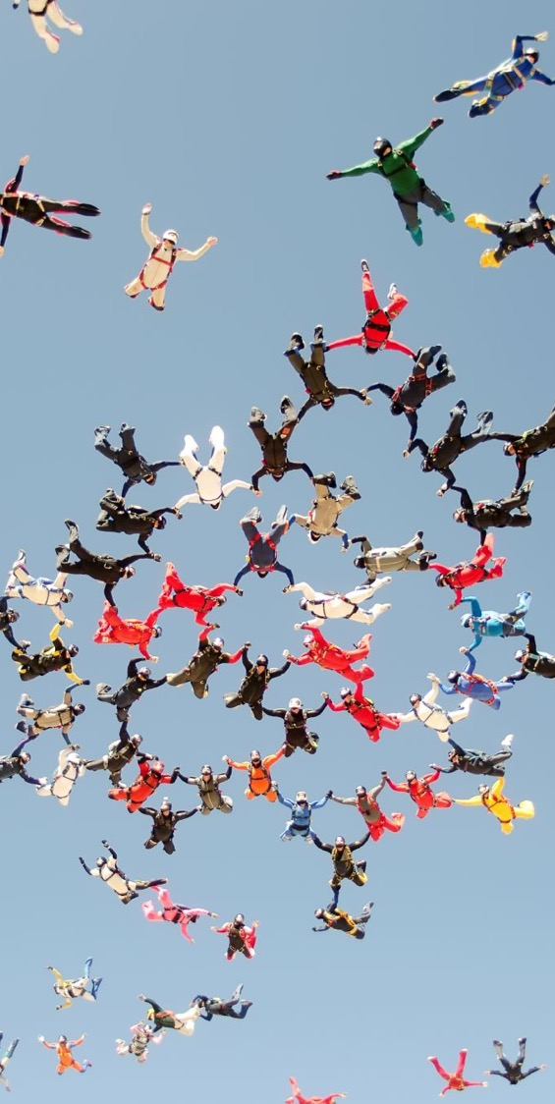
L’antropologia è stata tra le prime discipline ad adottare un Codice deontologico.
Per giungere a una rappresentazione il più possibile completa di una cultura è necessario connettere le nostre osservazioni relative agli effettivi comportamenti delle persone con le informazioni orali relative a ciò che le persone dicono di fare e a ciò che pensano (Sanjek 2000).

Slide 44

Metodi di ricerca specializzati:
Storie di vita
Documenti testuali
Metodi di ricerca multipli e progetti di gruppo
RICERCHE MULTI-SITUATE

Slide 45
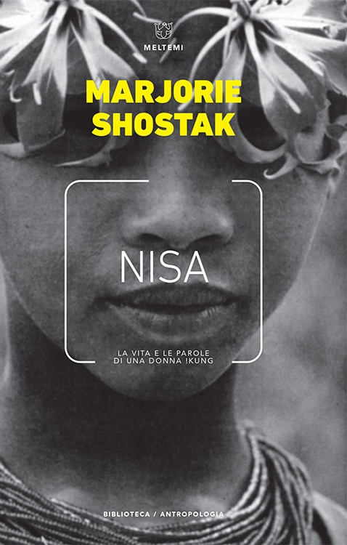
Le storie di vita sono un metodo di acquisizione di dati che ha una lunga tradizione in antropologia culturale. Marjorie Shostak mentre intervista Nisa durante la sua ricerca sul campo tra i Ju/’hoansi nel 1975.
Jaguar, Jean Rouch 1954 (1967)

Slide 46

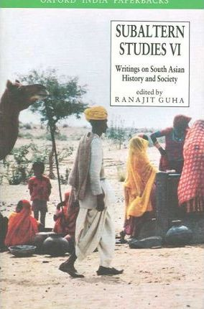
ETNOSTORIA
Il menocchio

Slide 47

Tecniche di ricerca
→ Note di campo (fieldnotes)
Registrazioni audio, fotografie e video
Analisi qualitativa dei dati
Analisi dei dati quantitativi

Slide 48

Antropologia: versante applicativo
Colonialismo
Lotta al razzismo (post 1938: Manifesto della razza)
Servizi scolastici, sociali, educativi, giuridici
Traduzione e interpretazione di modelli di:
Corpo/salute/malattia
Educazione, parentela
Diritto familiare, privato, pubblico

Slide 49
Antropologia Applicata Rivista Antropologia Pubblica
Identificazione delle esigenze della popolazione locale
Collaborazione progettare modifiche culturalmente appropriate e rispettose dal punto di vista sociale
Protezione della popolazione/gruppo da politiche o progetti dannosi
Es. Povertà, etica, ambiente, lavoro, educazione e salute, cooperazione
Ricerca-azione per trasformare organizzazioni e contesti attraverso la partecipazione

Slide 50
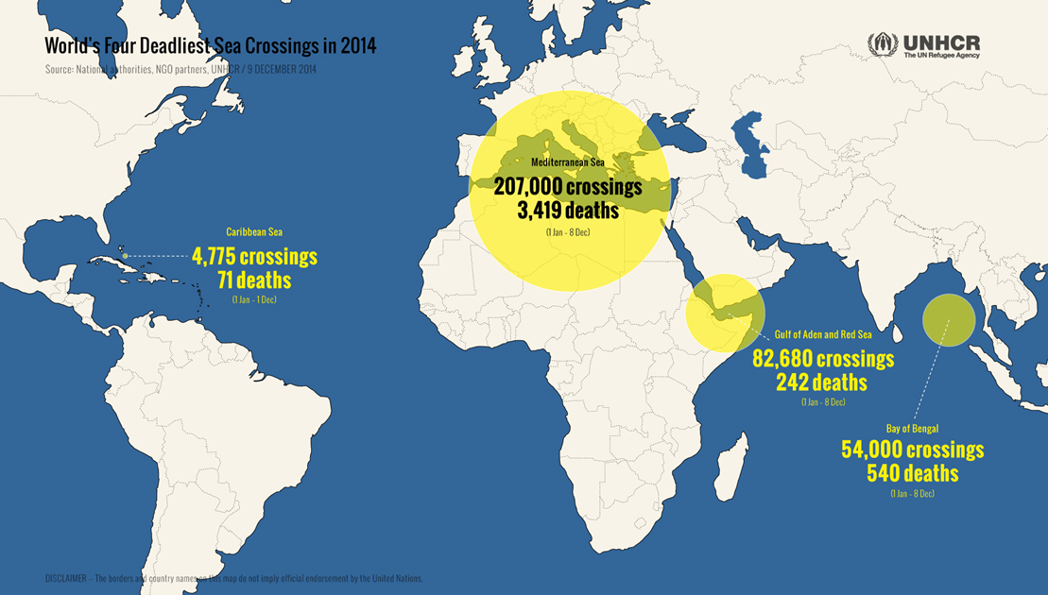
Violenza strutturale, human trafficking

Slide 51
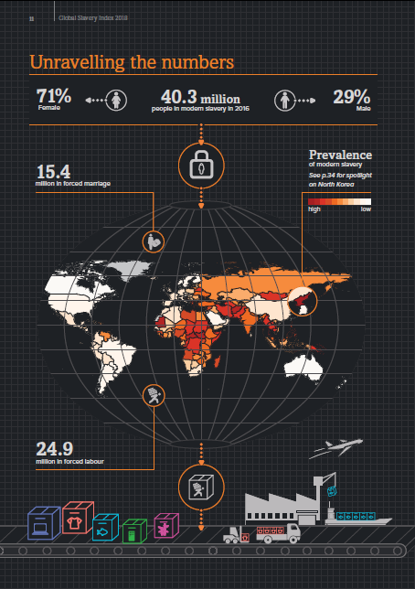
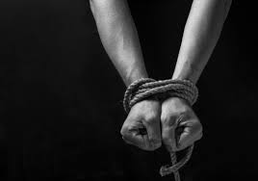

Slide 52
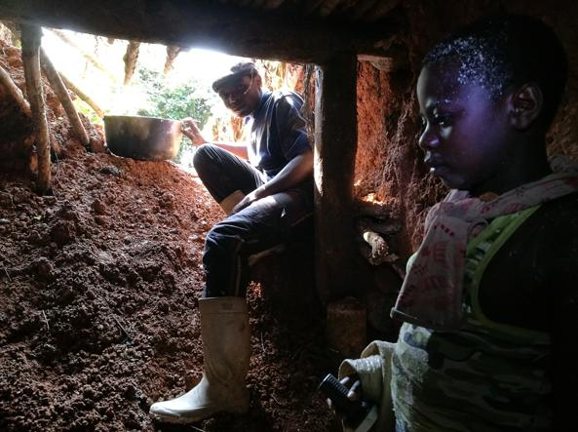
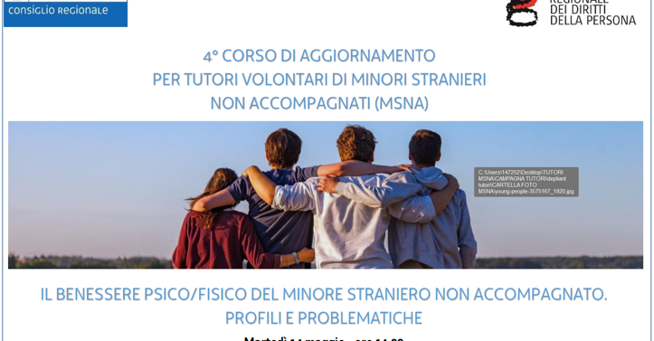

Slide 53
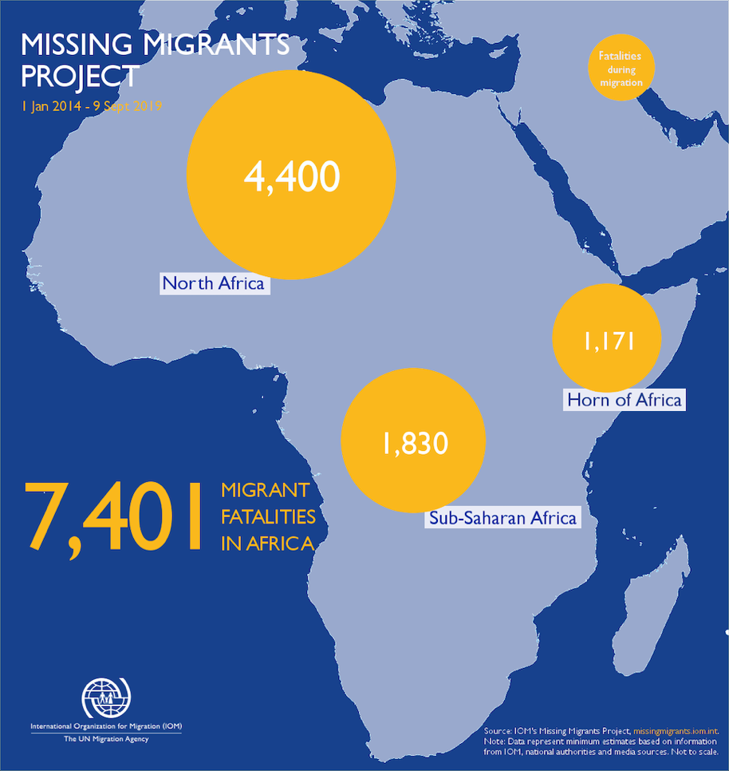

Slide 54
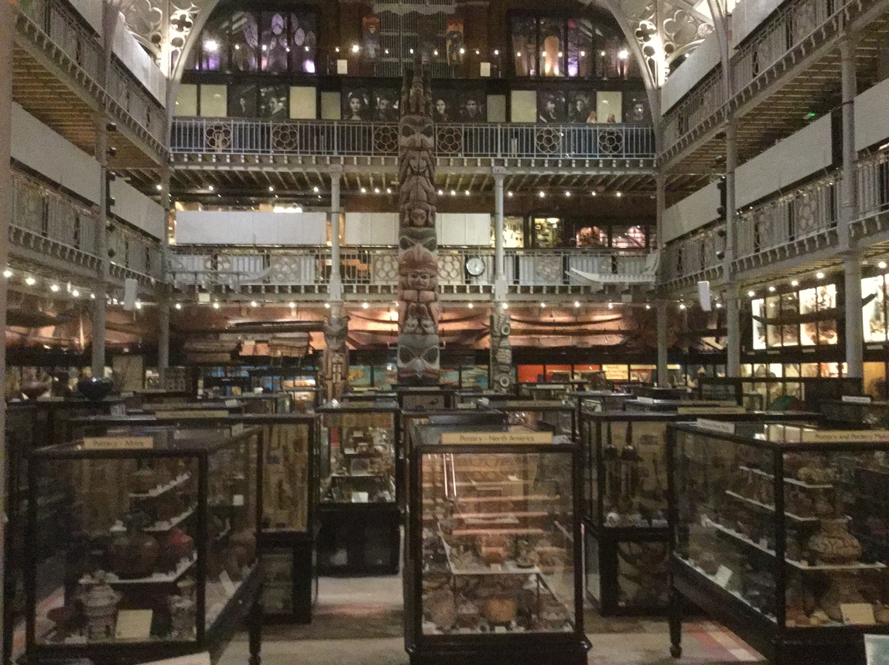

Slide 55


Slide 56
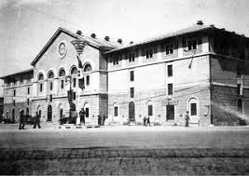
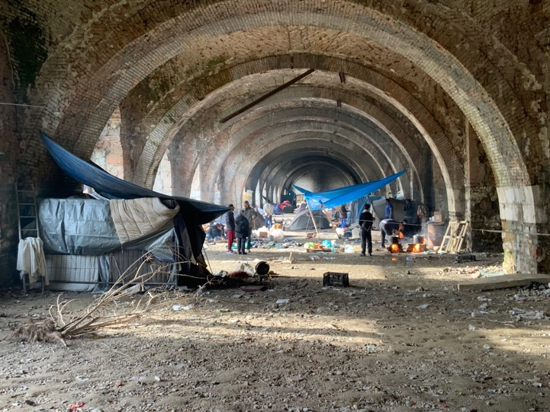

Slide 57
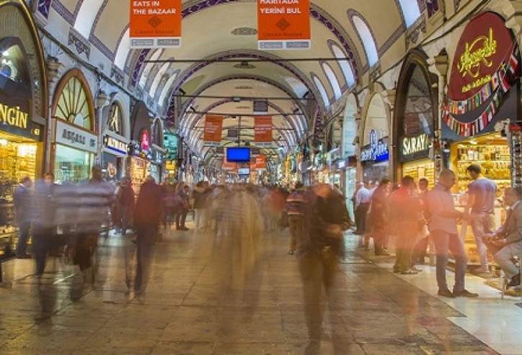


Slide 58
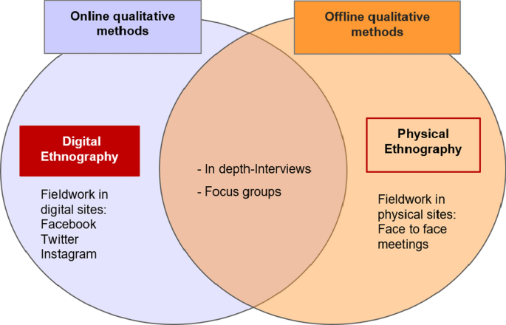

Slide 59

Assunti fondamentali della ricerca antropologica
prospettiva olistica
problematica contestuale, approccio emico
sguardo universalista e anti-etnocentrico
stile comparativo (unità/diversità)
vocazione dialogica (traduzione)
relativismo culturale
impianto pluri-paradigmatico e risvolto applicativo
condizione riflessiva, decentramento dello sguardo

Slide 60
Key words
cultura
Ricerca multisituata
etnografia
Modelli …di…per
confini
comparazione
Approccio emico/etico
Relativismo/etnocentrismo
relativismo

Slide 61
Fonti
bibliografia
filmografia
J.M. De Gerando (1777-1892)
C. Geertz, Antropologia interpretativa, 1998
F. Boas, L’uomo primitivo, 1911
U. Hannerz, Esplorare la città, 1992
R. Rosaldo, Cultura e verità, 2001
J. Clifford, G. Marcus, Scrivere le culture, 1986
S. Kubrick, 2001 Odissea nello spazio, 1968
J. Rouch, Jaguar, 1954

